Slide 1
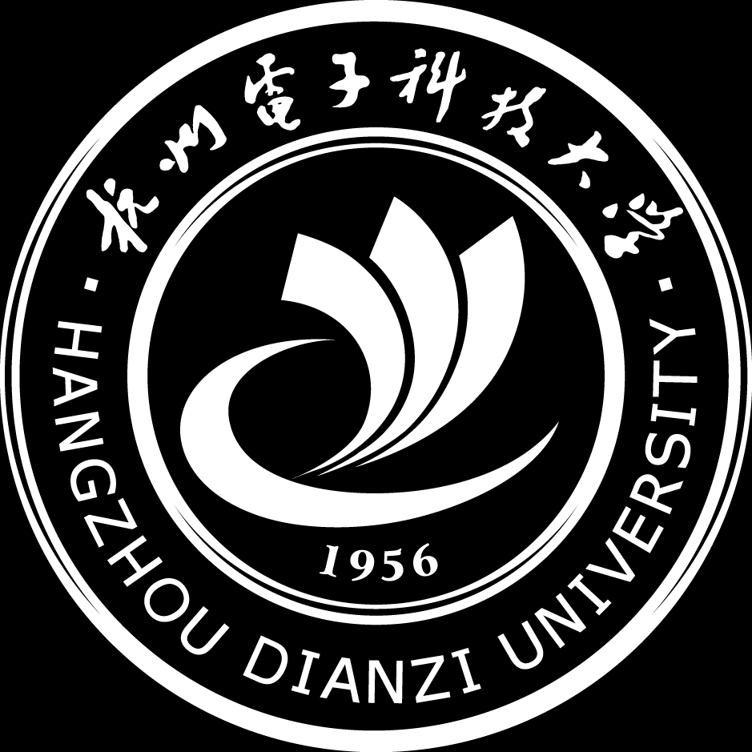
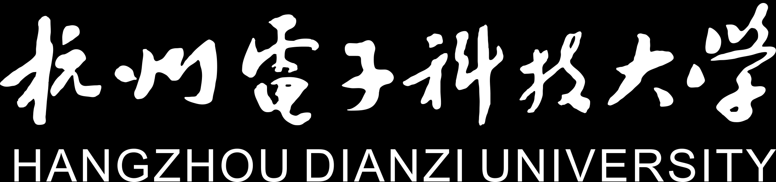
02
服务器换硬盘机器人项目进展汇报
整体思路：视觉定位、规划接近、力控插入
目标输出是机器人可执行的槽位位姿，并通过力觉保护完成插入。
视觉感知
6D 位姿
规划与接近
接触与插入
识别服务器与目标槽位
输出中心、方向与深度
关键点 / 深度 / PnP
相机坐标转换到机器人坐标
KDL、碰撞检测、OMPL
轨迹时间参数化与执行
低速接近、持续超力判断
中止、撤退与受控插入
当前已验证
MoveIt + MuJoCo 插入流程、力保护、D435 图像采集和 YOLO 2D 检测
继续探索
槽位关键点、深度定位、手眼标定、视觉伺服和视觉力控联调
本阶段范围：固定式机械臂换盘工作站。底盘与移动导航暂不纳入。
Notes:
整体技术思路根据当前项目架构与用户提供的视觉方案整理。
当前已验证：MoveIt/MuJoCo 插入流程、力保护与服务器机组 2D 检测。插入稳定性仍需更多重复试验。
尚未验证：槽位 6D 位姿、手眼标定、视觉伺服和真实力控插盘。

Slide 2
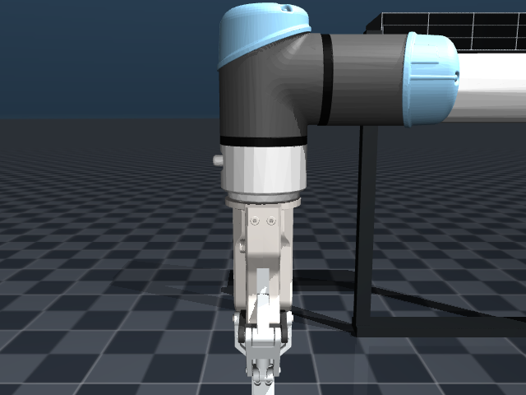
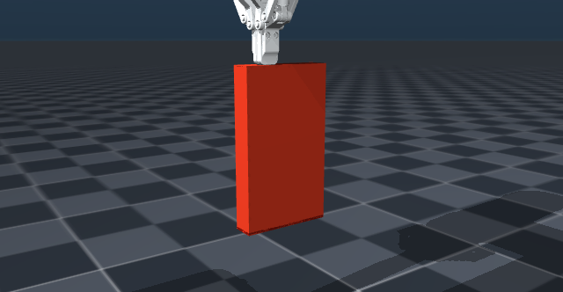
03
机械与数字模型：UR5e、AG95、硬盘架
已完成的模型要素
12盘位坐标示意
• UR5e 六轴机械臂与完整外观网格
• AG95 平行夹具运动链和夹持端
• 末端固定硬盘代理体参与碰撞检查
• 4列×3行机架与12个盘位几何
• slot_00～slot_11 的 entry / goal 坐标
slot 00
slot 01
slot 02
slot 03
slot 04
slot 05
slot 06
slot 07
slot 08
slot 09
slot 10
slot 11
已验证
URDF、MuJoCo 与 MoveIt 关节契约和初始坐标对齐
当前自动插入验证集中在 slot 09；其余盘位已建立坐标基础，尚未逐一验证。
机械图纸用途：用于说明工作空间、夹具关系、盘位编号和后续视觉标定坐标。
Notes:
图片：outputs/model_validation/mujoco_ag95_fixed.png。
图片：outputs/model_validation/mujoco_drive_proxy_visible.png。
模型：src/huanpan_description/mujoco/universal_robots_ur5e/。
12盘位坐标来源：sa5212_empty_rack.xml。

Slide 3
04
规划与控制模块：从目标位姿到轨迹执行
目标位姿
运动学
碰撞检测
OMPL规划
轨迹处理
控制执行
盘位 entry / goal
KDL FK / IK
状态与路径采样
RRTConnect
TOTG 时间参数化
FollowJointTrajectory
核心模型
末端位姿： ᴮTₑ(q) = FK(q)
逆运动学： q* = IK(ᴮTₜₐᵣgₑₜ)
轨迹约束：q ∈ [qₘᵢₙ, qₘₐₓ]
时间戳严格递增，速度与加速度按比例缩放
本阶段结果
huanpan_motion 构建成功；轨迹处理2项测试通过；已自动规划并执行到 slot_09_entry。
Notes:
架构来源：src/huanpan_motion/README.md。
构建记录：build/huanpan_motion/colcon_build.rc = 0。
测试记录：build/huanpan_motion/test_results/huanpan_motion/test_trajectory_processor.gtest.xml，2 tests，0 failures。

Slide 4
05
服务器换硬盘机器人项目两日进展汇报
插入问题与扰动验证：链路可运行，稳定性待验证
控制逻辑
仿真试验结果
接触力提取
一阶滤波
持续超限
30.67 N
曾失败：力保护触发
末端接触力与力矩
抑制瞬时尖峰
超过阈值并保持 tₜᵣᵢₚ
同为 scale=0.2，中止并撤退
3.02 N
通过 #1
F̄ₖ = αFₖ + (1 − α)F̄ₖ₋₁
触发条件：F̄ > Fₗᵢₘᵢₜ 且持续时间 > tₜᵣᵢₚ
重新对齐后完成插入
2.81 N
通过 #2
扰动已加入：OU 有色关节力矩，seed=7，scale=0.2
默认关闭，启动仿真时需要显式开启。
相同扰动配置下重复通过
Notes:
力保护实现：src/huanpan_mujoco/huanpan_mujoco/force_guard.py。
扰动实现：src/huanpan_mujoco/huanpan_mujoco/disturbance.py。
超力日志：log/ros/insertion_demo_40947_1789535471454.log，max force 30.67 N。
正常插入日志：log/ros/insertion_demo_42429_1789535907065.log，max force 3.02 N。
重复插入日志：log/ros/insertion_demo_42563_1789535955738.log，max force 2.81 N。
三次日志均由 bridge 启用 disturbance_scale=0.2，seed=7；启动文件中的默认值仍为 disturbance_enabled=false。
当前证据只有 slot_09、代理硬盘与少量重复试验，只能说明链路可运行，不能说明插入已经稳定。
25 N 为仿真起始阈值，不代表真实硬盘或背板的安全标定值。

Slide 5
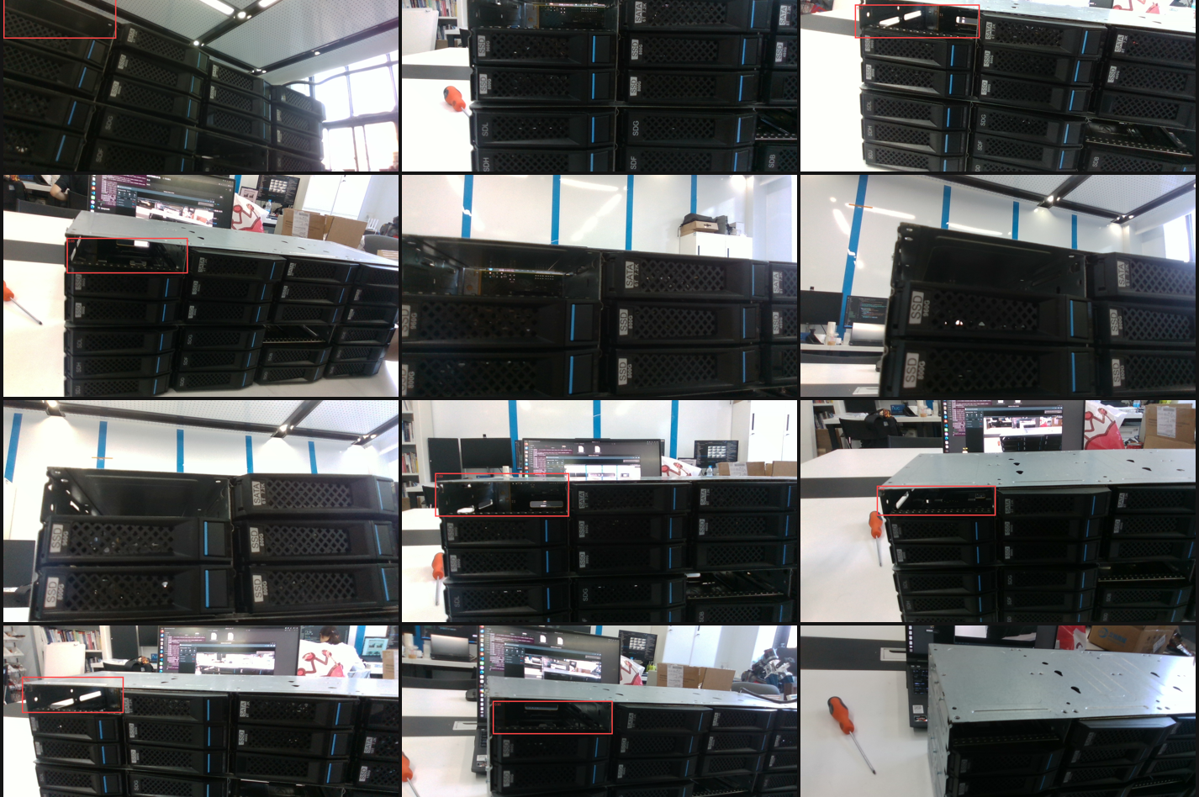
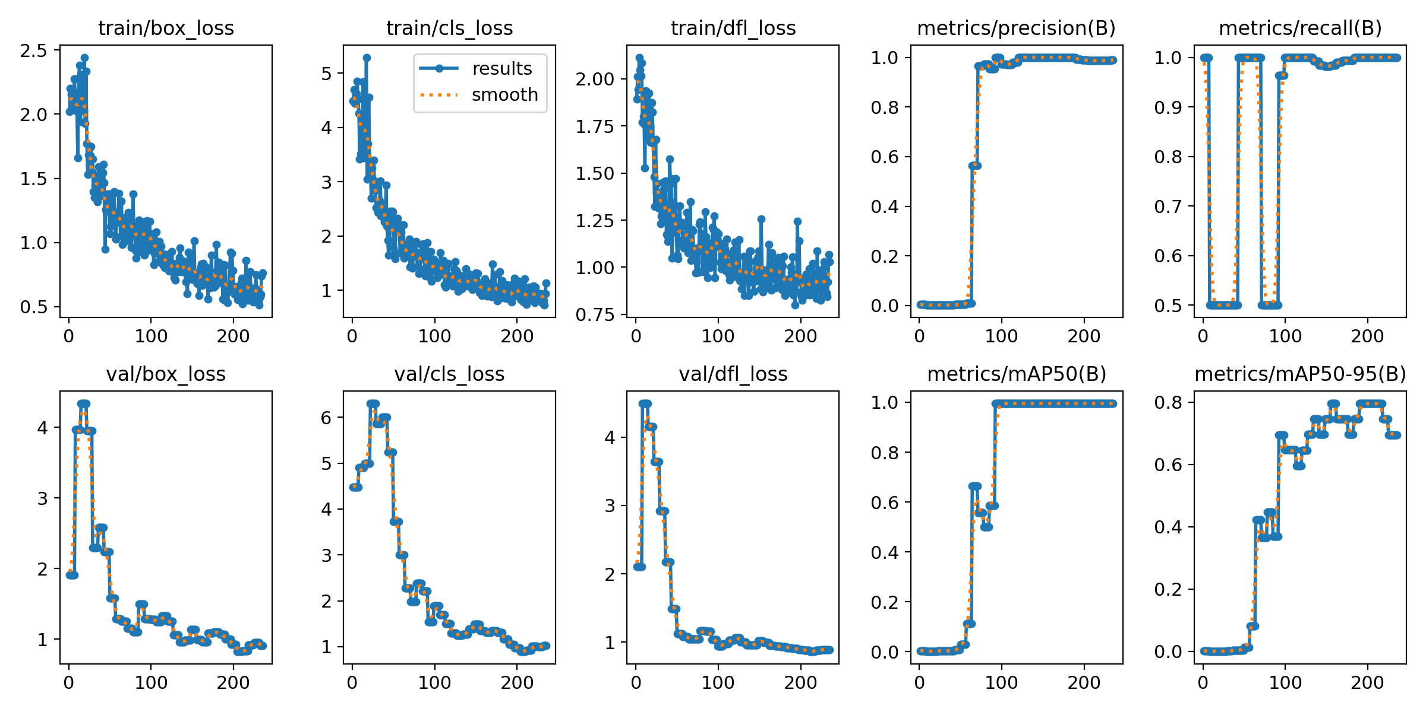
06
视觉模块：D435数据链路与YOLO试验结果
当前数据
结果与边界
30 张 D435 图像
9 张人工标注
8 张训练 + 1 张验证
YOLOv8n CPU 训练 235 轮
已标注图：8 / 9 检出
中心误差：2.53～6.70 px
未标注图：15 / 21 检出
mAP50 0.995，仅1张验证图
当前以真实 D435 图像为主；模型可辅助预标注，但尚未输出具体槽位位姿。
Notes:
真实检测图：outputs/perception/result_new.png。
训练曲线：outputs/perception/runs/server_unit_smoke/results.png。
训练结果：precision 0.98925，recall 1.0，mAP50 0.995，mAP50-95 0.6955。
检测明细：outputs/perception/demo_pred/detections.json。
对未标注21张统计：15张至少有一个检测，6张漏检；其中存在低置信度重复框。
仿真槽位数据仅保留用于数据格式和结构验证，未作为当前真实模型的泛化证据。

Slide 6
07
6D定位与视觉伺服
理论探索
以下链路用于指导下一阶段实现，尚未接入当前自动插入程序。
目标检测
槽位精定位
深度与PnP
手眼标定
视觉伺服
力控插入
Server ROI
Keypoint / Mask
X Y Z 与姿态
Camera → Robot
PBVS / IBVS
接触后纠偏
相机投影与PnP
手眼标定
图像视觉伺服
s [u v 1]ᵀ = K [R | t] [X Y Z 1]ᵀ
AX = XB
建立相机与机器人基座变换
v꜀ = −λ Lₛ⁺ (s − s*)
持续减小当前特征与目标特征误差
当前边界：仅完成服务器机组2D检测，尚未完成槽位关键点、深度定位、手眼标定和运动联调。
下一步：扩大真实数据集，完成槽位6D定位，再接入 huanpan_motion 与力控插入状态机。
Notes:
该页为理论探索和下一阶段设计路线，不代表当前已实现功能。
当前实际功能止于 server_unit 2D检测。
后续需确定 eye-to-hand 或 eye-in-hand 安装方式，再进行手眼标定与视觉伺服实现。
下一阶段优先级：补齐真实数据、槽位关键点与深度/PnP、手眼标定、运动联调。

